Slide 1
AUSBILDUNG FEUERWEHR
EINSATZSTELLEN-
HYGIENE
Ruß, Schadstoffe und Schwarz-Weiß-Trennung
Muster-Ausbildung der Plattform Feuerwehr Wissen · Stand Oktober 2026
Einsatzstellenhygiene · Schadstoffe · Ausbildung · 1
feuerwehr-wissen-bb.de

Slide 2
AGENDA UND AUSBILDUNGSSCHWERPUNKTE
KAPITEL 1
KAPITEL 2
KAPITEL 3
KAPITEL 4
Gefahren und Grundsatz.
Hygiene im Einsatz.
Nach dem Einsatz.
Dokumentation.
Nach dieser Ausbildung kannst du …
› | erklären, warum Ruß und Rauch gefährlich sind,
› | Schutzkleidung richtig ablegen und verpacken,
› | wissen, wann ein Eintrag nötig ist.
Einsatzstellenhygiene · Schadstoffe · Ausbildung · 2
feuerwehr-wissen-bb.de

Slide 3
KAPITEL 01
GEFAHREN UND GRUNDSATZ
Einsatzstellenhygiene · Schadstoffe · Ausbildung · 3
feuerwehr-wissen-bb.de

Slide 4
1.1 WAS BELASTET UNS?
BRANDRAUCH UND RUSS
GLASSTAUB UND FASERN
KÖRPERFLÜSSIGKEITEN
Enthalten immer gesundheitsschädliche, auch krebserzeugende Stoffe.
Beim Sägen von Verbundsicherheitsglas und beim Trennen von Faserverbundwerkstoffen.
Bei Hilfeleistung mit Patientenkontakt.
Einsatzstellenhygiene · Schadstoffe · Ausbildung · 4
feuerwehr-wissen-bb.de

Slide 5
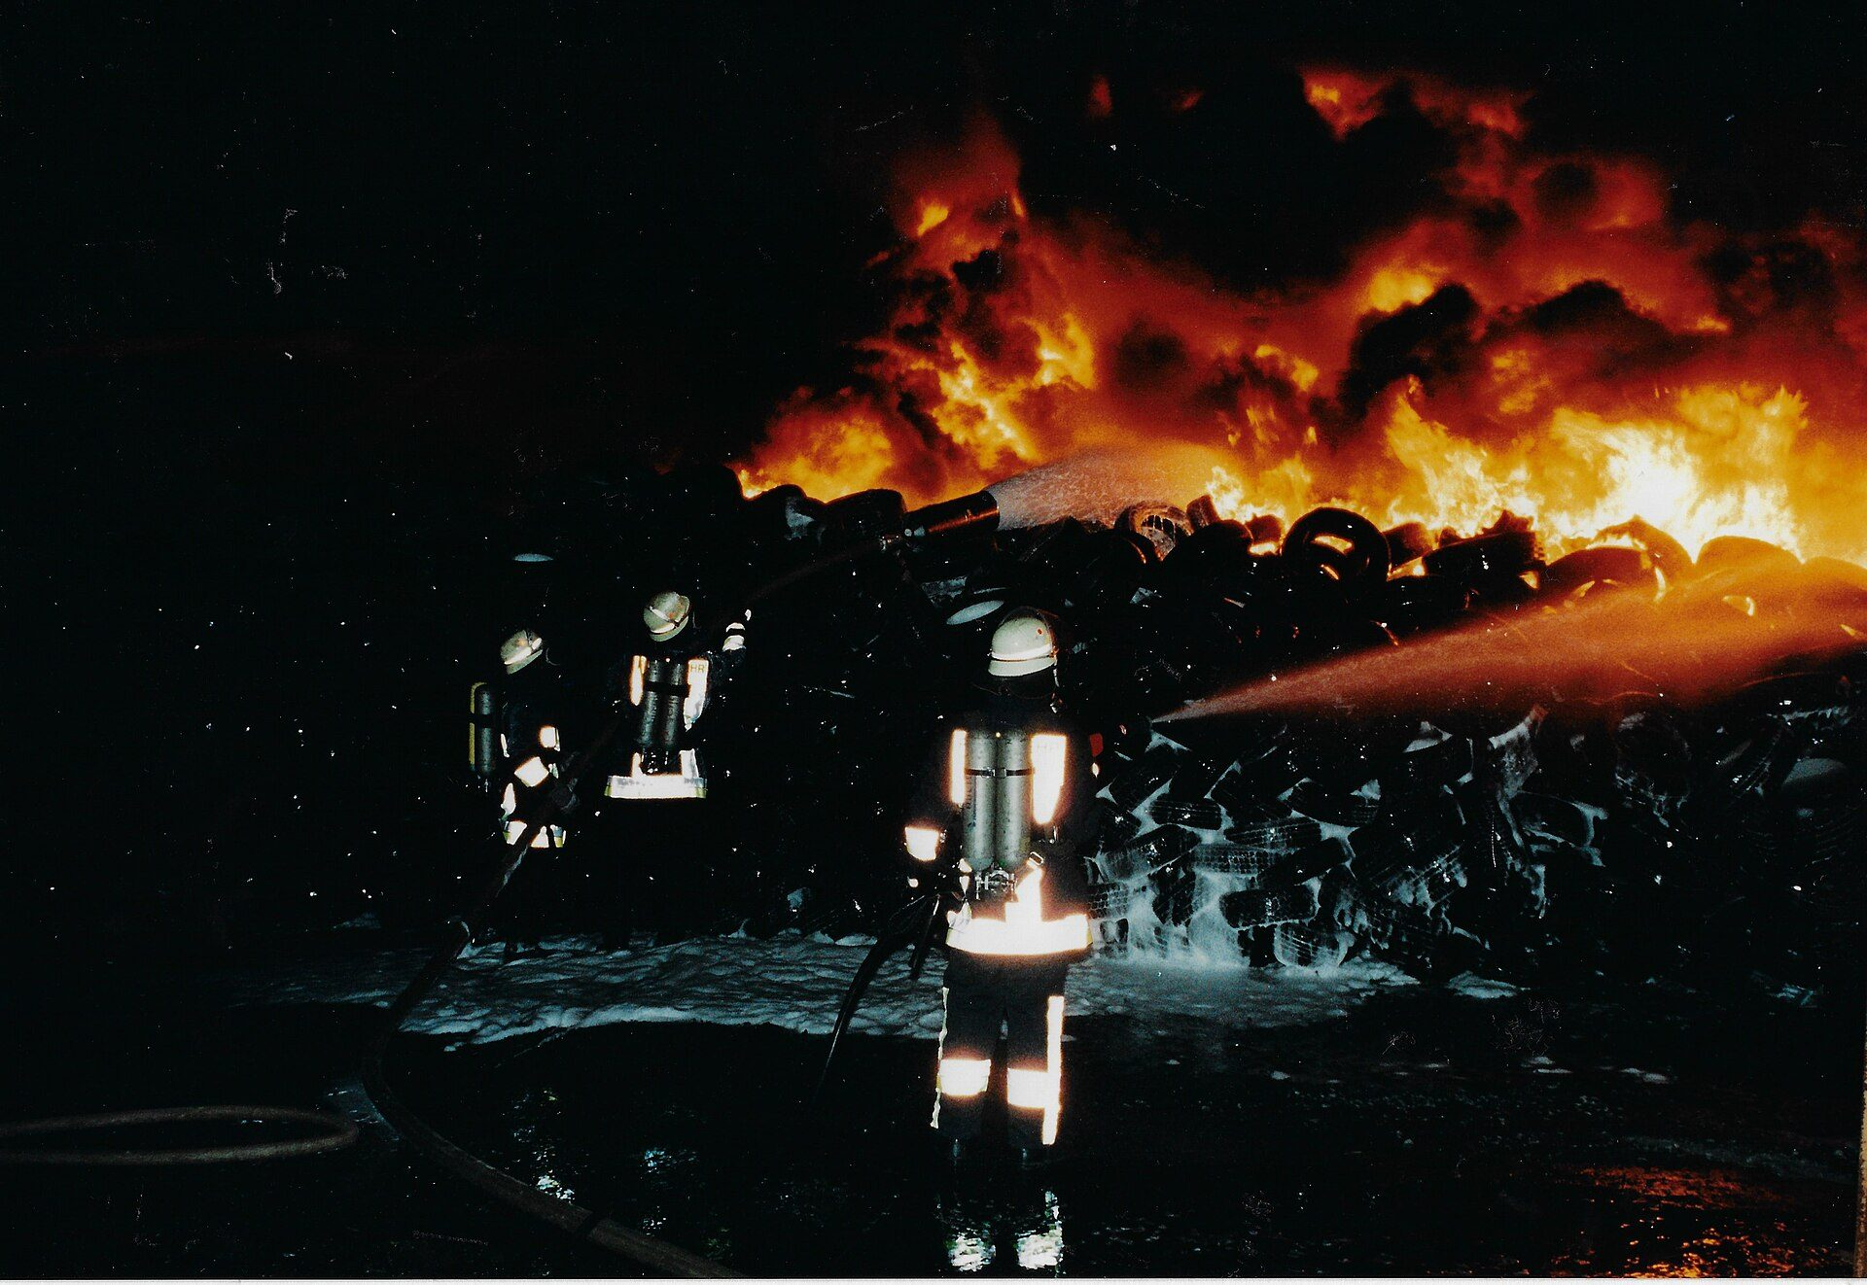
1.2 WARUM BRANDRAUCH SO TÜCKISCH IST
› | Im heißen Rauch sind die Stoffe gasförmig. Nach dem Abkühlen haften sie an Ruß, Kondensat und Asche.
› | Gasförmige Stoffe verflüchtigen sich in kurzer Zeit aus der Kleidung. Die Maßnahmen zielen deshalb vor allem auf sichtbare Verschmutzung.
› | Risiko: Wer die Stoffe aufnimmt, bekommt nicht automatisch Krebs, aber das Risiko steigt.
› | Latenz: Erkrankungen treten oft erst nach Jahrzehnten auf.
Foto: Nassauer27, CC BY-SA 4.0
Einsatzstellenhygiene · Schadstoffe · Ausbildung · 5
feuerwehr-wissen-bb.de

Slide 6
1.3 DER GRUNDSATZ
PFLICHT
Eine Verschleppung von Schadstoffen wird durch technische und organisatorische Maßnahmen verhindert. Einsatzstellenhygiene gilt für jeden Einsatz mit Innenangriff unter Atemschutz.
› | Sie muss früh eingerichtet werden und automatisch ablaufen.
› | Sie ist eine Pflicht des Arbeits- und Gesundheitsschutzes.
› | Hygiene ist Eigenschutz.
Einsatzstellenhygiene · Schadstoffe · Ausbildung · 6
feuerwehr-wissen-bb.de

Slide 7
KAPITEL 02
HYGIENE IM EINSATZ
Einsatzstellenhygiene · Schadstoffe · Ausbildung · 7
feuerwehr-wissen-bb.de

Slide 8
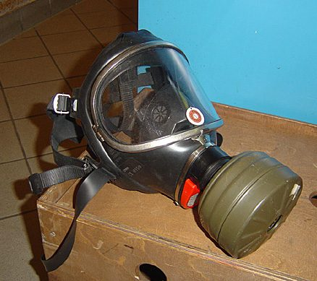
2.1 HANDSCHUHE UND ATEMSCHUTZ BEI HILFELEISTUNG
› | Infektionsschutzhandschuhe: alle mit möglichem Patientenkontakt, unter den Feuerwehrhandschuhen. Zur Erstversorgung werden die Feuerwehrhandschuhe abgelegt.
› | Verbundsicherheitsglas sägen: Halbmaske mindestens FFP2, Schutzbrille, Gesichtsschutz am Helm, Gehörschutz.
› | Faserverbundwerkstoffe (zum Beispiel Carbon): Halbmaske FFP3.
Foto: Wiki-observer, CC BY-SA 3.0
Einsatzstellenhygiene · Schadstoffe · Ausbildung · 8
feuerwehr-wissen-bb.de

Slide 9
2.2 WENIGER KONTAMINATION DURCH TAKTIK
› | Alles, was den Innenangriff kleiner oder kürzer macht, verringert die Belastung.
› | Erstangriff durch das Fenster von außen.
› | Schneidlöschverfahren durch die Tür des Brandraums.
› | Lüfter in Angriffsrichtung beim Innenangriff.
› | Fahrzeuge außerhalb der Rauchzone aufstellen. Rauch darf nicht in Mannschaftskabine und Geräteräume ziehen.
Einsatzstellenhygiene · Schadstoffe · Ausbildung · 9
feuerwehr-wissen-bb.de

Slide 10
2.3 ATEMSCHUTZ AUCH NACH „FEUER AUS“
› | Solange die Brandstelle warm ist (ein bis zwei Stunden nach „Feuer aus“), trägt man im verrauchten Bereich Atemschutz.
› | Nachlöscharbeiten, Aufräumen und Kontrollen: weiter Schutz gegen Kontamination und Inkorporation.
Einsatzstellenhygiene · Schadstoffe · Ausbildung · 10
feuerwehr-wissen-bb.de

Slide 11
2.4 AUSSTATTUNG
HYGIENEBOARD ODER GERÄTESATZ
HYGIENESET JE PERSON
WECHSELKLEIDUNG
HYGIENETÜCHER
Für glatte Flächen wie Helm, Funkgerät und Handlampe.
Eng anliegende Schutzbrille, FFP3-Maske, Einmalhandschuhe.
Trainingsanzug, Dienstkleidung oder Overall auf Löschfahrzeugen oder Hygienefahrzeugen.
Grobdekontamination für Haut und Geräte auf den erstausrückenden Löschfahrzeugen.
Einsatzstellenhygiene · Schadstoffe · Ausbildung · 11
feuerwehr-wissen-bb.de

Slide 12
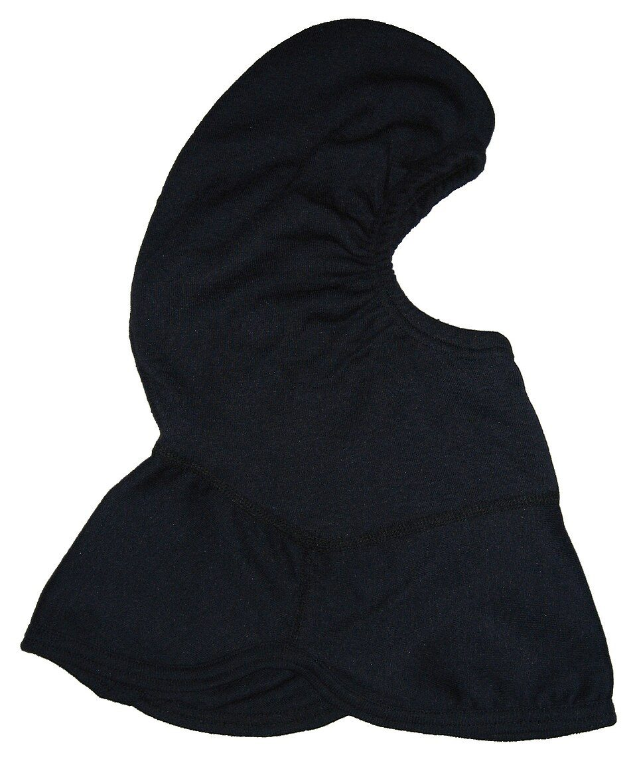
2.5 HAUBE UND HANDSCHUHE
› | Feuerschutzhauben aus besonders dichtem Gewebe: Studien zeigen, dass Partikel durch normale Hauben an Hals und Gesicht dringen.
› | Handschuhe werden stark verschmutzt und sollten waschbar sein.
› | Wasser aus dem Löschwassertank ist kein Trinkwasser. Für die Körperreinigung Trinkwasser nehmen, sonst die Haut desinfizieren.
Foto: unbekannt, CC BY-SA 2.0 de
Einsatzstellenhygiene · Schadstoffe · Ausbildung · 12
feuerwehr-wissen-bb.de

Slide 13
KAPITEL 03
NACH DEM EINSATZ
Einsatzstellenhygiene · Schadstoffe · Ausbildung · 13
feuerwehr-wissen-bb.de

Slide 14
3.1 WANN WIRD ABGELEGT?
› | Kontamination erkennen: an schwarzem Ruß oder mit einer Wischprobe, zum Beispiel am Helm.
› | Sichtbar verschmutzte Überkleidung wird an der Einsatzstelle abgelegt und verpackt.
› | Ersatzbekleidung anziehen. Die Kleidung unter der Schutzkleidung ist meist nicht so stark verschmutzt.
Einsatzstellenhygiene · Schadstoffe · Ausbildung · 14
feuerwehr-wissen-bb.de

Slide 15
3.2 ENTKLEIDEN: DIE REIHENFOLGE
Helm ab sofern keine Helm-Masken-Kombination.
1
Atemschutzgerät ab, der Atemanschluss bleibt angeschlossen. Schutzhandschuhe aus, Einmalhandschuhe an.
2
Überjacke aus. Feuerschutzhaube von hinten über die Maske ziehen, Haube und Maske zusammen abnehmen.
3
FFP3-Maske auf für die restlichen Arbeiten. Überhose und Stiefel aus.
4
Kleidung samt Handschuhen verpacken, Stiefel und Helm reinigen.
5
Einsatzstellenhygiene · Schadstoffe · Ausbildung · 15
feuerwehr-wissen-bb.de

Slide 16
3.3 VERPACKEN UND TRANSPORTIEREN
› | Schutzkleidung in Wickel-Waschbeutel oder luftdichten Foliensack. Vorher Taschen leeren, Verschlüsse schließen. Beim Verpacken Einmalhandschuhe und FFP3.
› | Umkleiden nicht im Mannschaftsraum: besser nahes Gebäude, Laderaum eines Logistikfahrzeugs oder Zelt.
› | Kontaminierte Ausrüstung (verpackte Kleidung, Atemschutzgeräte, Schläuche) außerhalb des Mannschaftsraums oder luftdicht verpackt fahren.
Einsatzstellenhygiene · Schadstoffe · Ausbildung · 16
feuerwehr-wissen-bb.de

Slide 17
3.4 IM FEUERWEHRHAUS
› | PSA reinigen nach Herstellerangaben und dem Verfahren vor Ort. Verdreckte PSA wird nie weiter benutzt, nur weil die Reinigung dauert.
› | Duschen und Unterkleidung wechseln, falls nötig.
› | Stiefel grob an der Einsatzstelle, gründlich an der Stiefelwaschanlage reinigen.
› | Schläuche im Freien oder unter Wasser zwischenlagern und nass halten, damit kein Staub fliegt. Mit Handschuhen anfassen.
› | Exposition dokumentieren.
Einsatzstellenhygiene · Schadstoffe · Ausbildung · 17
feuerwehr-wissen-bb.de

Slide 18
KAPITEL 04
DOKUMENTATION
Einsatzstellenhygiene · Schadstoffe · Ausbildung · 18
feuerwehr-wissen-bb.de

Slide 19
4.1 KREBSRISIKO UND EXPOSITIONSVERZEICHNIS
› | Brandrauch, Ruß und Rückstände enthalten krebserzeugende Stoffe wie PAK und Benzol, Asbest ähnlich.
› | Gefahrstoffverordnung (§ 10a): ein personenbezogenes Expositionsverzeichnis für Tätigkeiten mit bestimmten krebserzeugenden Stoffen.
› | Pflichten des Trägers: Verzeichnis führen, mindestens 40 Jahre aufbewahren, den Betroffenen ihren Teil aushändigen, wenn sie ausscheiden.
› | Zentrale Expositionsdatenbank (ZED) der DGUV: kostenfrei, datenschutzkonform, mindestens 40 Jahre.
Einsatzstellenhygiene · Schadstoffe · Ausbildung · 19
feuerwehr-wissen-bb.de

Slide 20
4.2 WANN IST EIN EINTRAG NÖTIG?
JA, WENN …
KEIN EINTRAG, WENN …
Rauchschicht bei Brandbekämpfung oder Nachlöscharbeit, sichtbare Beaufschlagung der Schutzkleidung mit Rauch oder Ruß, Asbestfasern durch mechanische Arbeit, oder die Höhe der Exposition unbekannt ist.
höchstens geringe Gefährdung: kleine Menge, kurze Dauer, günstiger Wind. Zum Beispiel kleiner Brand im Freien mit wenig Rauch oder Restlöscharbeiten. Immer eine Einzelfallentscheidung.
Einsatzstellenhygiene · Schadstoffe · Ausbildung · 20
feuerwehr-wissen-bb.de

Slide 21
4.3 ATEMSCHUTZNACHWEIS UND EXPOSITION GEMEINSAM
› | Arbeitshilfe KoAtEx-Dok der DGUV: Atemschutznachweis nach FwDV 7 und Expositionsverzeichnis in einer Tabelle.
› | Erfasst: Einsatzszenario und -art, Gefahrstoff, je Person Dauer, Zeit unter Atemschutz, Art des Atemschutzes und Gerätenummern.
› | Wer das gleichwertig schon regelt, braucht die Arbeitshilfe nicht.
Einsatzstellenhygiene · Schadstoffe · Ausbildung · 21
feuerwehr-wissen-bb.de

Slide 22
ZUM MITNEHMEN
FRÜH EINRICHTEN
SCHWARZ UND WEISS TRENNEN
REINIGEN
DOKUMENTIEREN
Duschen, Wäsche, Stiefel, Schläuche nass halten.
Exposition eintragen, mindestens 40 Jahre aufbewahren.
Einsatzstellenhygiene läuft automatisch, bei jedem Innenangriff.
Kontaminiertes an der Einsatzstelle ablegen und luftdicht verpacken, nicht im Mannschaftsraum.
Das Ablegen übst du mit der Ausrüstung deiner Wache.
Einsatzstellenhygiene · Schadstoffe · Ausbildung · 22
feuerwehr-wissen-bb.de

Slide 23
QUELLEN UND BILDNACHWEIS
Atemschutzgeräteträger im Einsatz · Nassauer27 · CC BY-SA 4.0
Atemschutzmaske · Wiki-observer · CC BY-SA 3.0
Flammschutzhaube · unbekannt · CC BY-SA 2.0 de
Inhalte und Nutzung
Inhalte: Plattform Feuerwehr Wissen Brandenburg (Seite Einsatzstellenhygiene) · DFV-Empfehlung zur Einsatzstellenhygiene, DGUV Information 205-035, Gefahrstoffverordnung § 10a. Abläufe und Ausstattung richten sich nach deinem Träger und den Herstellerangaben.
Diese Präsentation darfst du frei bearbeiten und weitergeben. Bilder behalten ihre eigene Lizenz, die Quellenangabe bleibt dabei. Maßgeblich sind die Vorschriften und die Vorgaben deiner Wehr. Mehr unter feuerwehr-wissen-bb.de/wissen/ausbildung/
Einsatzstellenhygiene · Schadstoffe · Ausbildung · 23
feuerwehr-wissen-bb.de

